Slide 1
Maestría en Epidemiología Aplicada a la Gerencia de la Salud Pública I Promoción Taller de tesis I
Profesor: María Gabriela Sirias Pérez
dra.mgsirias@outlook.com

Slide 2
Agenda del día
CONSTRUCCIÓN DE OBJETIVOS
estrategias metodológicas de la investigación.
Marco conceptual

Slide 3
Construcción de objetivos
Objetivo general: El objetivo general es la meta de su investigación y es la forma operativa de responder a su pregunta de investigación.
Objetivos específicos: Son los pasos o momentos, de lo más simple a lo más complejo para llegar a su objetivo general.
Hernández R., Fernández C. y Baptista, M. (2014). Metodología de la Investigación (6ta edición), p. 24-25.

Slide 4
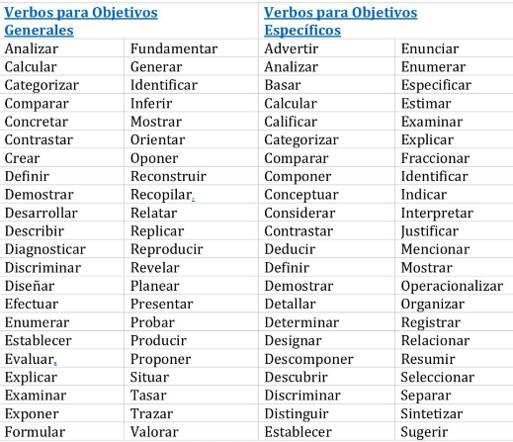
Construcción de objetivos
Hernández R., Fernández C. y Baptista, M. (2014). Metodología de la Investigación (6ta edición), p. 24-25.

Slide 5
El diseño metodológico Hipótesis, variables e indicadores
¿Qué son las variables?
¿Deben definirse las variables de una hipótesis como parte de su formulación? Es indispensable…
Definición de variables:
Definición conceptual
Definición operacional
Se tratan de definiciones de diccionarios o de libros especializados (Kerlinger y Lee, 2002), y cuando describen la esencia o las características de una variable, objeto o fenómeno se les denomina definiciones reales (Reynolds, 1986).
Especifica qué actividades u operaciones deben realizarse para medir una variable e interpretar los datos obtenidos (Hernández-Sampieri et al., 2013).
Hernández R., Fernández C. y Baptista, M. (2014). Metodología de la Investigación (6ta edición), Capítulo 6, p. 105, 118-121.

Slide 6
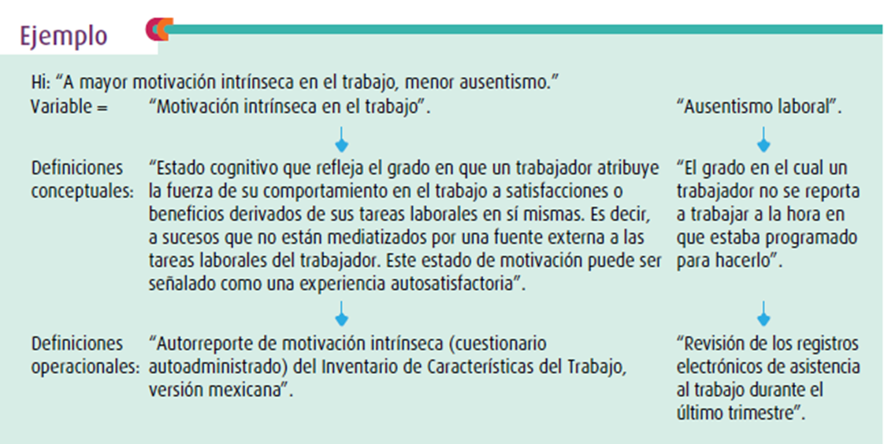
El diseño metodológico Hipótesis, variables e indicadores
Ejemplo de definición de variables:
Hernández R., Fernández C. y Baptista, M. (2014). Metodología de la Investigación (6ta edición), Capítulo 6, p. 105, 118-121.

Slide 7
(matriz)
Tema | Planteamiento del Problema | Objetivo general del proyecto | Objetivos específicos | Objeto de estudio | Variable | Variable definición conceptual | Variable definición operacional | Instrumentos o técnicas de recolección de datos
Propuesta metodológica para el análisis de condiciones de trabajo con riesgo psicosocial en instituciones de salud a partir de un estudio de caso en el Área de Salud Zapote Catedral 2015 | ¿Cuál es el diagnóstico actual de las condiciones de trabajo con riesgo psicosocial para el Área de Salud Zapote Catedral? | Proponer una metodología para el diagnóstico de las condiciones de trabajo con riesgo psicosocial en el Área de Salud Zapote Catedral. | Identificar los factores socio demográficos de la población trabajadora en el Área de Salud Zapote Catedral. Identificar las condiciones de trabajo de naturaleza psicosocial en la organización. | Trabajadores directos y activos al momento del estudio del Área de Salud Zapote Catedral de la Caja Costarricense del Seguro Social.. | Factores sociodemográficos Condiciones de trabajo | Factores sociodemográficos se definen como la influencia de características demográficas y sociales de un grupo de trabajadores. Condiciones de trabajo es el estado del entorno laboral en cuanto a seguridad y salud en el trabajo; por ende, incluye cualquier aspecto del trabajo ya sea ambiental, tecnológico u organizacional que influyan en riesgo de origen psicosocial | -Número de trabajadores por servicio -Número de trabajadores por sexo -Rango de edad promedio del personal -Número de trabajadores por tipo de relación contractual Resultado de los cuestionarios sobre percepción de los trabajadores del ASZC con respecto a condiciones de trabajo de naturaleza psicosocial. | Fuentes secundarias Sistema de Información Estadística de Recursos Humanos, CCSS. Fuentes primarias Cuestionario istas21

Slide 8
Comentarios

